Slide 1
RS30
Presentamos el nuevo
series
Touch Mobile Computer

Slide 2
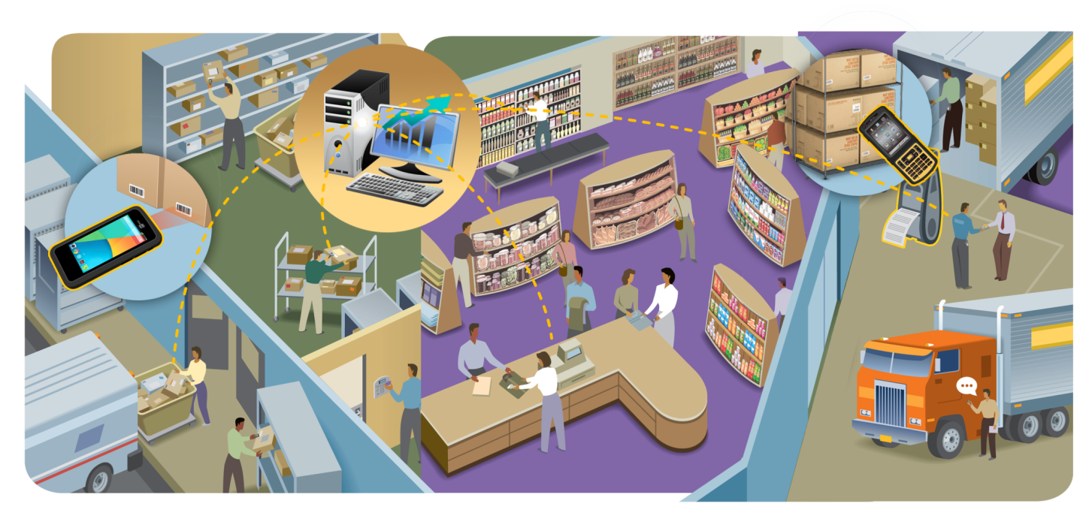
Procesa tu negocio desde cualquier lugar
Combinación perfecta para su exito en ventas y servicios
Ideal para su ERP, Logistica o TPV Movil
Notes:
Second part is for Field Mobility Operations, which is more outdoor application
Field Services
Sales Force Automation (Field Sales, CRM)
DSD, Route Accounting
POD, Proof of Delivery

Slide 3
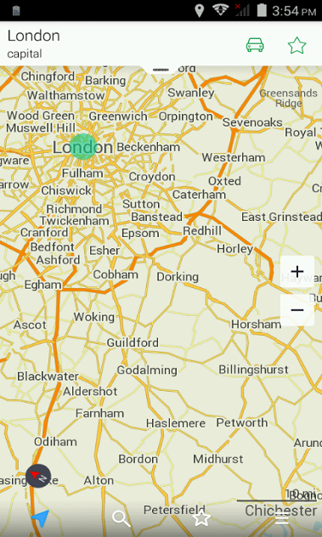
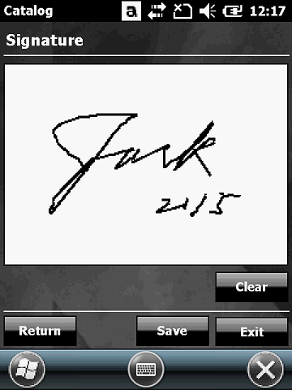
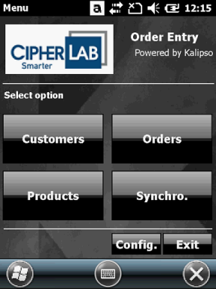
Aplicaciones para su ERP
Integración Flexible
CipherLab
AppLock: Control de Acceso & Seguridad
Integración: .NET Starter SDK, Firma API
Pago: Slot para tarjeta SAM y API
Soluciones de nuestros Partners
Kalipso: Rápido Generador de Aplicaciones
MAPS.ME: Mapas y Rutas Online/Offline
SOTI: Gestión de dispositivos para empresa
Notes:
In SFA applications, CipherLab will provide solutions such as AppLock for access control and security, SDK and API for integration SAM slot and API for payment application
From our Strategic partner they will provide their solution work with our products, such as Kalipso (for rapid application generator), MAPS ME (for online/offline map & routing) and SOTI (for device management)

Slide 4
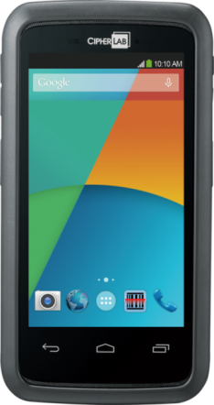
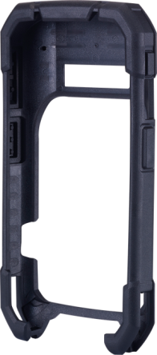
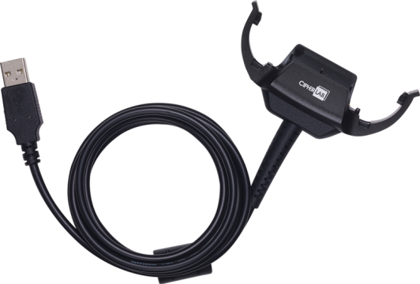
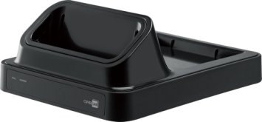
RS30
Terminal ideal para sus tareas más serias
Cortex A7 1.3GHz Quad-core Processor
Android 4.4.2 Platform
4.7” IPS qHD Pantalla, Corning Gorilla Glass
IP54, Caidas 1.2m, Tumbling
802.11 b/g/n, Bluetooth 4.0, NFC
Opciones CCD/Laser/2D barcode reader (Out of box keyboard wedge & configuration)
Dual SIM, microSD, SAM
Bateria Removible
Google Mobile Service (GMS)
Notes:
Product Highlights:
SGS Certified IP, Drop, Tumbling
Corning Gorilla 3
Android 4.4.2 supports Wearable and BLE Applications (Profiles)
Replaceable Battery
Designated Charging PINs (Durable) on Snap-on, Cradle
Dual SIM (receiving calls from work and personal)
microSD (expandable storage up to 32GB)
SAM for payment / loyalty program that required advanced security

Slide 5
Especificaciones
Configuración |  | RS30
Sistema Operativo |  | Android 4.4
CPU |  | Cortex 1.3 GHz Quad Core Processor
Wireless communication | WWAN | GSM/ GPRS/ EDGE/ WCDMA / HSDPA / HSUPA / HSPA+
 | WLAN | IEEE 802.11 b/g/n
 | WPAN | Bluetooth® Class II V4.0
GPS/AGPS |  | √
Captura datos | Lector Codigos | Linear imager, laser, 2D imager
 | RFID | Support NFC with SAM slot
 | Cámara | 8 megapixel, autofocus, LED flash
Memoria |  | 8 GB Flash, 1 GB RAM
Accesorios |  | Charging cradle, USB snap-on cable, micro USB, protective boot

Slide 6
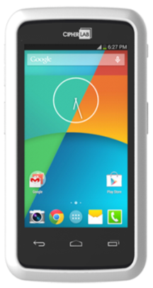
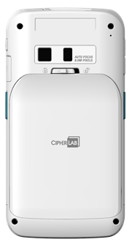
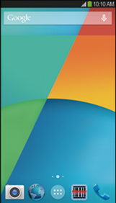
Exterior
Touch-centric Device with Performance Assurance
Reader Lens
Headphone
Jack
Power Button
Camera
Volume
Control
Micro
USB
Port
4.7” 510 NITS
qHD IPS LCD
LED
Flash
Side
Trigger
Side
Trigger
Hot keys
Charging
Connector
Notes:
The typos are revised.
亮度510 NITS 國際單位制中規定，亮度的符號是L，單位為尼特（nits）。
Quarter High Definition 數位產品屏幕解析度的一種，代表960X540（寬高比16：9）的屏幕解析度，正好是全高清屏解析度的1/4
橫向電場效應顯示技術（英語：In-Plane-Switching Liquid Crystal，簡稱：英語：In-Plane Switching，縮寫：IPS）為日立製作所於1996年開發的LCD廣視角技術，被廣泛的使用在液晶電視及平板電腦的製造上，能有效改善當視角差時，在TN螢幕上出現的色差及其他問題。

Slide 7
Power Management
Bajo consumo para una larga duracion de bateria
Conditions | Reader | 3G | Wi-Fi | LCD backlight | Keypad backlight | GPS | Bluetooth | Speaker | Temperature | Working Hours
1 scan and Wi-Fi transmit every 20 sec | laser | off | on | 50% | Off | Off | Off | on (default) | 25°C | 11.2
 | CCD |  |  |  |  |  |  |  |  | 11.5
 | 2D |  |  |  |  |  |  |  |  | 10.7
1 scan and 3G transmit every 20 sec | Laser | on (good signal strength) | off | 50% |  |  |  |  |  | 11.7
 | CCD |  |  |  |  |  |  |  |  | 11.8
 | 2D |  |  |  |  |  |  |  |  | 11.2
* Internal test result from CipherLab under various product configurations. (Barcode EAN13, 6588612974000)

Slide 8
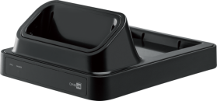
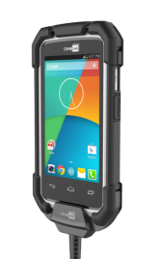
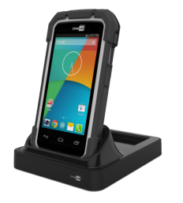
Accesorios Opcionales
Cuna de carga
Cable Snap-On
Carcasa protectora
La cuna de carga y el cable Snap On se pueden utilizar con la carcasa.

Slide 9
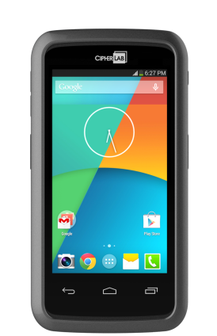
Beneficios
Robustez probada a base de golpes
Construido con Corning Gorilla Glass 3 para garantizar la Resistencia al rayado de la pantalla.
Mohs Hardness | Fingernail | Copper | Coin | Key | Glass | Knife Blade | Steel File | Corning Gorilla Glass 3
 | 2 to 2.5 | 3 | 3.5 to 4 | 3.5 to 4 | 5.5 | 5 to 6.5 | 6.5 | 6.8
Experiencia táctil
El terminal RS30 es un smartphone táctil que trabaja con Android 4.4. Su pantalla de 4.7” permite utilizar la opción multi-touch.
Diseño industrial Rugerizado
Terminal con IP-54 para proteger las operaciones diarias bajo la lluvia o contra el polvo. Aguanta caidas desde los 1,2Mts metros.
Herramientas contra la perdida de datos
Su rápida itinerancia y reconexión hace que no pierda información durante la transmisión de datos. El Hot-Swap hace que no pierda datos cuando se cambia la batería sin apagar correctamente el dispositivo. La batería que almacena es lo suficientemente larga para que el usuario la cambie sin problemas.
Notes:
石英（ Quartz ）

